Slide 1

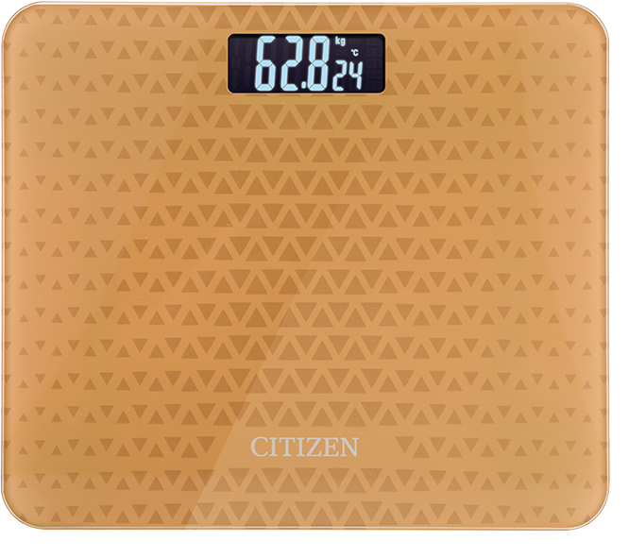
Max ：150kg
Min ：5kg
分度值：100g
家用电子体重秤
HMS314
市场参考价：138.00
批发价：57.00
产品材质 ：钢化玻璃+ABS
产品尺寸 ：28×24.3×2.1 cm
装箱明细 ：5pcs/箱
包装尺寸 ：30.9×26.3×4.4cm
·圆角处理，使用安全放心
·纤细身姿，薄而精致，2.1cm纤薄版面设计，轻松搭配现代家居风
·底部半包底设计，设有防侧翻、防滑胶底
·LCD液晶屏背光显示，室温测量、差值对比、BMI，读数清晰，自动开关机

